Slide 1
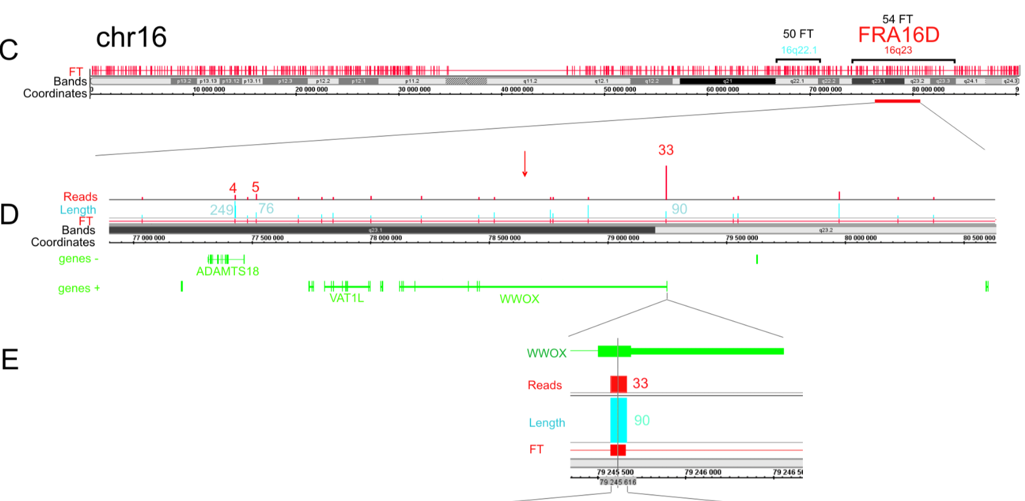

01
Разработка статистически устойчивого метода исследования координированности экспрессии генов в доменных структурах геномов эукариот
Научно-исследовательская работа 12 семестр
Степовой Константин, М06-902
Руководитель: Юрий Всеволодович Кравацкий, ИМБ
Долгопрудный, 2025г.

Slide 2

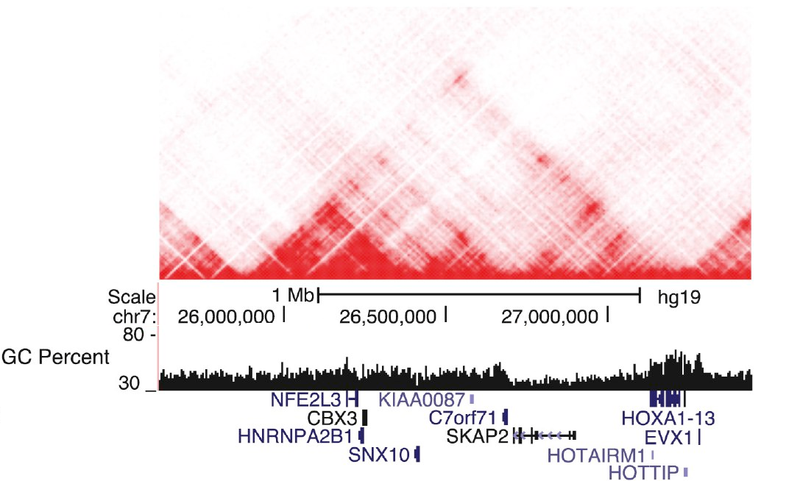
Объект исследования
Домены: Протяженные структурные объекты в геноме эукариот.
Известно несколько типов доменов:
Транскрипционные территории
TAD (топологически ассоциированные домены)
форум‐домены
Pc‐домены
LAD (ламино ассоциированные домены)
Рис.1: Тепловая карта взаимодействий одного топологически ассоциированного домена, расположенного рядом с локусом HoxA в лимфобластоидных клетках GM12878
02

Slide 3

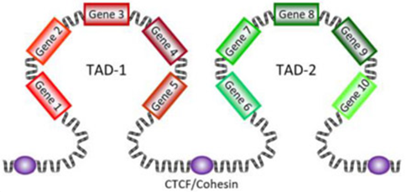
03
Аннотация
Цель работы: разработка, совершенствование и внедрение статистических алгоритмов исследования координированности экспрессии
в группах генов, определяемых доменной структурой генома
Задачи, решаемые
для достижения цели:
Разработка и реализация метода исследования координированности экспрессии генов в виде приложения.
1
Статистическое моделирование для проверки корректности и статистической устойчивости разработанного метода и его программной реализации на модельных данных.
2
Применение алгоритма в генетических исследованиях для проверки ранее сформулированных гипотез.
Рис.1.1 Иллюстрация связи топологически ассоциированных доменов с точками связывания CTCF белка*
3
4
Оптимизация метода для работы с большими объёмами данных.
* https://pmc.ncbi.nlm.nih.gov/articles/PMC8678166/

Slide 4

Этап 1: Основные положения

Slide 5
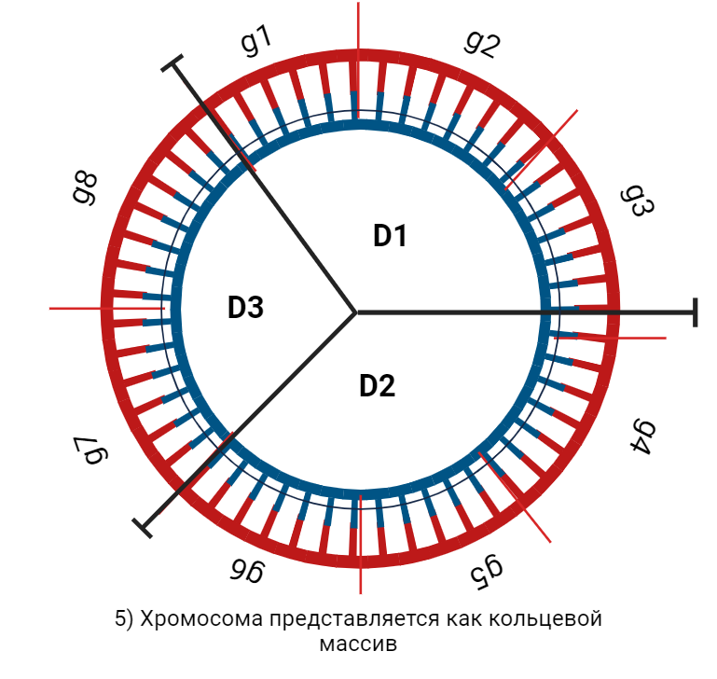
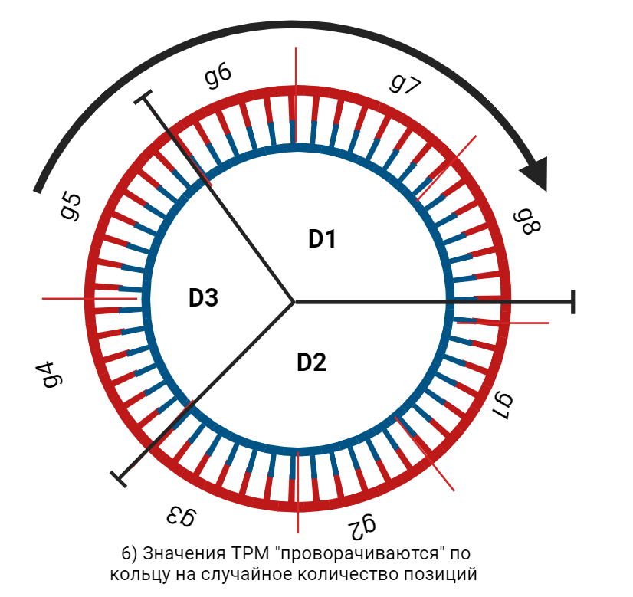
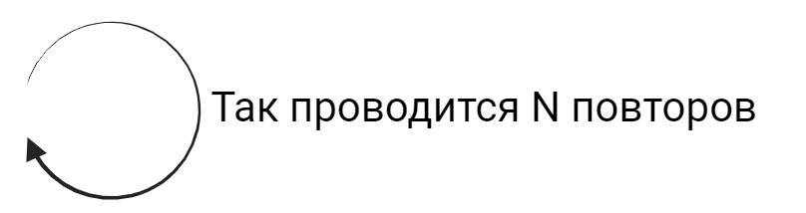
04
Разработка алгоритма
1) Хромосома (или весь геном в случае полногеномного анализа) замыкается в кольцо
3) Уровни экспрессии генов, измеренные в виде TPM или RPKM, “проворачиваются” по кольцу в на случайное число позиций
4) Матожидание и дисперсия вычисляется заново для нового расположения данных
5) В результате вычисляется МО и дисперсия вычисляется по всем перестановкам

Slide 6
05
Результат вычислений
Предположение: В результате выполнения программы на случайных (сгенерированных) данных результаты соответствуют нормальному распределению
Если предположение
верно
Для вычисленных матожиданий и дисперсий проводится z – тест с общепринятыми критериями статистической значимости
|z|≥ 1.96, p-value ≤ 0.05
|z|< 1.96, p-value > 0.05
Координированность экспрессии для исследуемой доменной структуры является статистически значимой
Координированность экспрессии не является статистически значимой

Slide 7
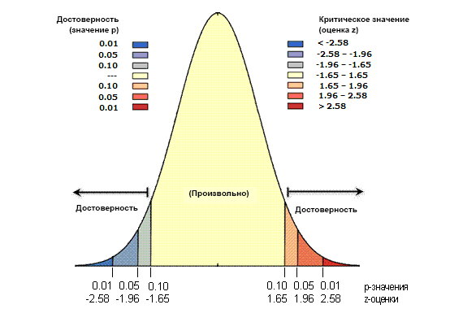
06
Тестирование метода
Центральная гипотеза: Если алгоритм верен, то для хромосомы/генома со случайно сгенерированными генами, доменами и уровнями экспрессии мы должны получить нормальное распределение для z (μ=0, σ=1)
Ложноположительным результатом (FDR) при этом считается |z| > 1.96
Рис.2: Определение FDR, TNR на шкале результатов z - теста

Slide 8
Этап 2: Отладка и оптимизация

Slide 9
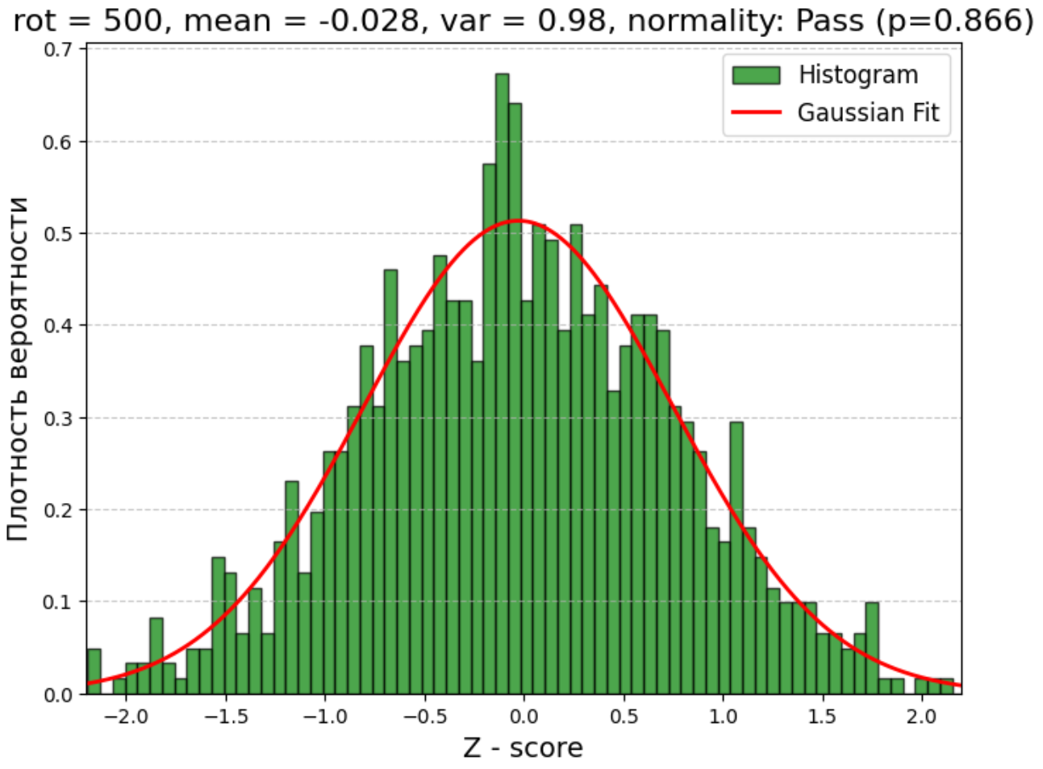
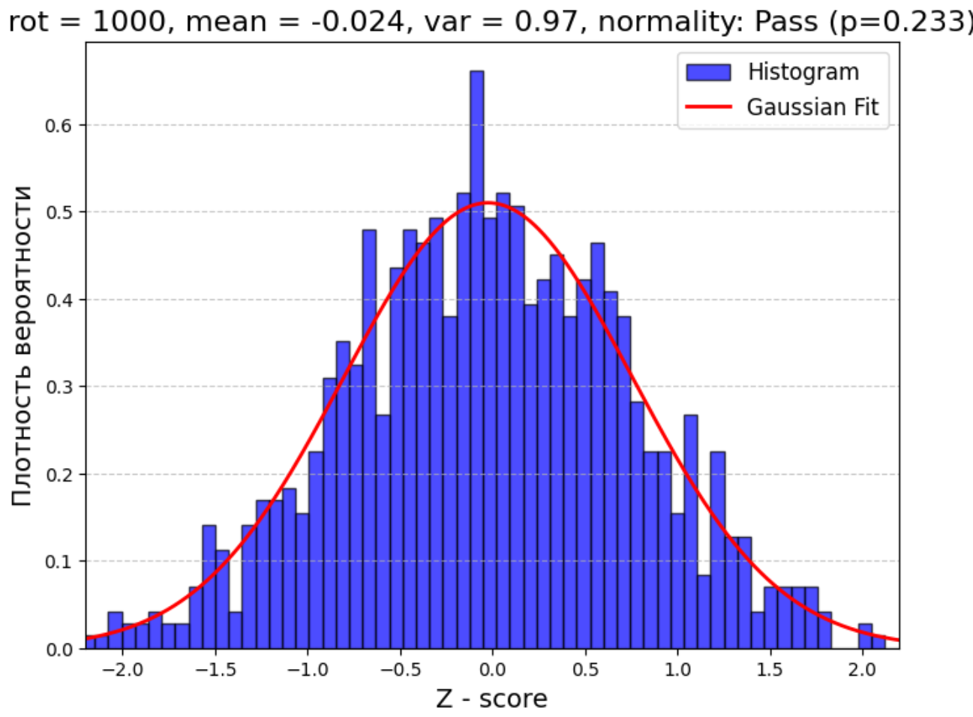
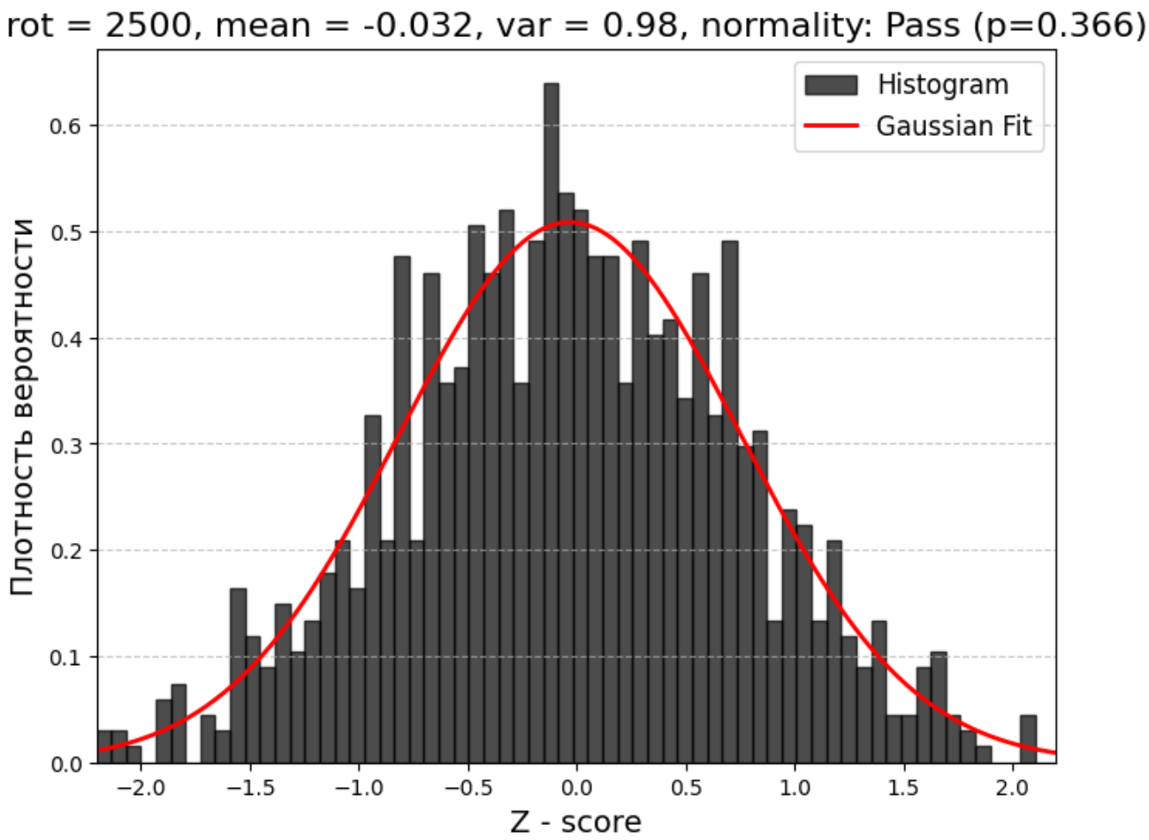
07
Центральная гипотеза (отрицательный контроль)
В качестве проверки на соответствие результатов теста нормальному распределению был использован тест
Андерсона - Дарлинга
Рис.5: Результаты тестов на нормальность распределения для различного количества оборотов

Slide 10

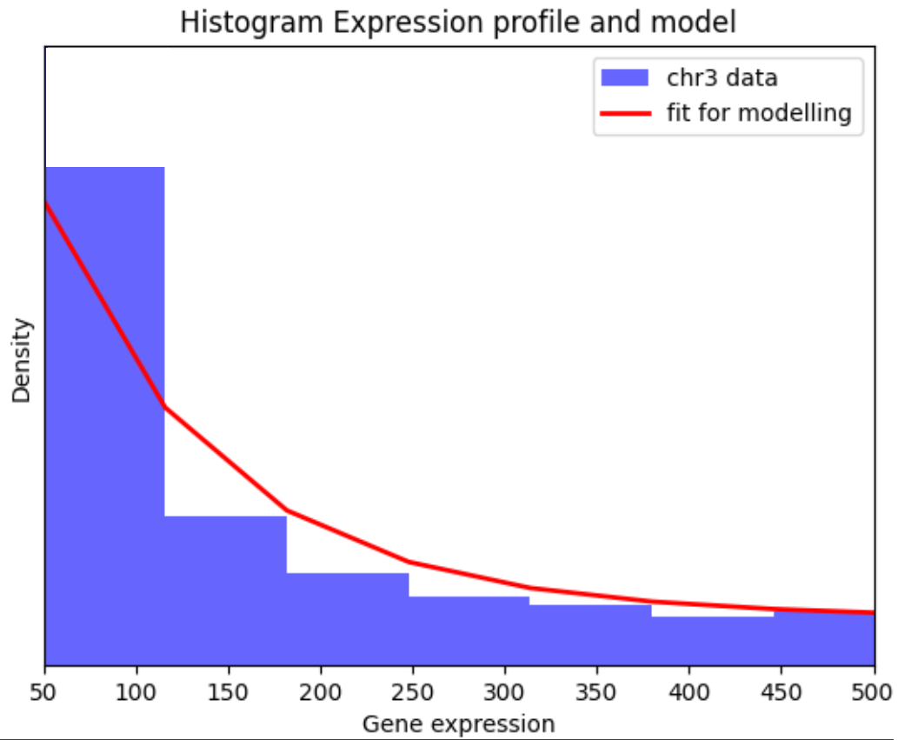
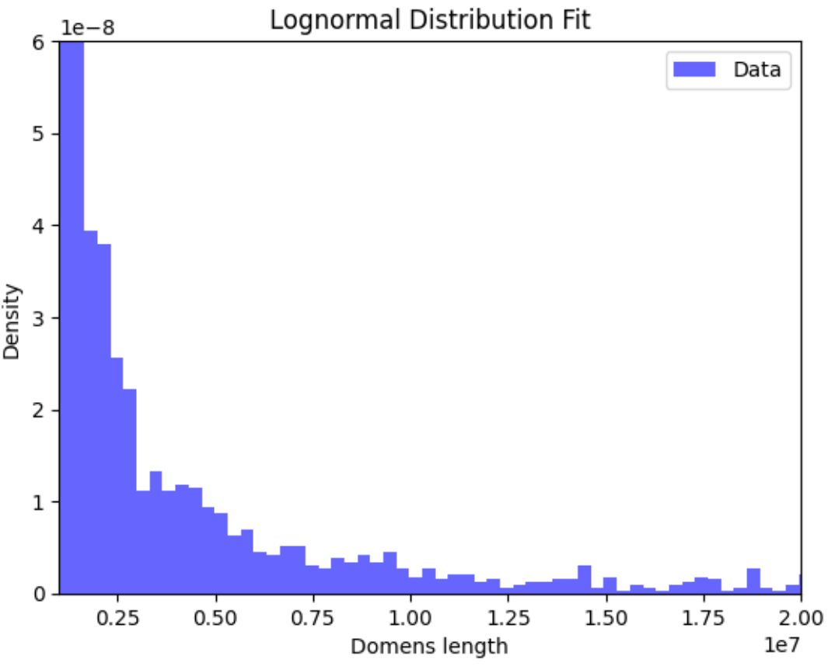
08
Параметризация модели
Добавлены доступные к опциональному использованию:
Профиль экспрессии, имитирующий распределение на 3ей хромосоме человека (настраиваемый для других)
Распределение длин доменов имитирующее реальное
Настраиваемые пропуски между доменами
- Равномерно распределённые длины генов в диапазоне
Используемые ранее параметры модели:
Равномерно распределённая экспрессия в диапазоне [0, 50] tpm
Равные длины доменов
Отсутствие пропусков между доменами
- Равномерно распределённые длины генов в диапазоне
(а)
(б)
Рис.6: Модельные распределения, используемые для симуляции:
(а) Профилей экспрессии,
(б) Распределения длин доменов в хромосоме

Slide 11
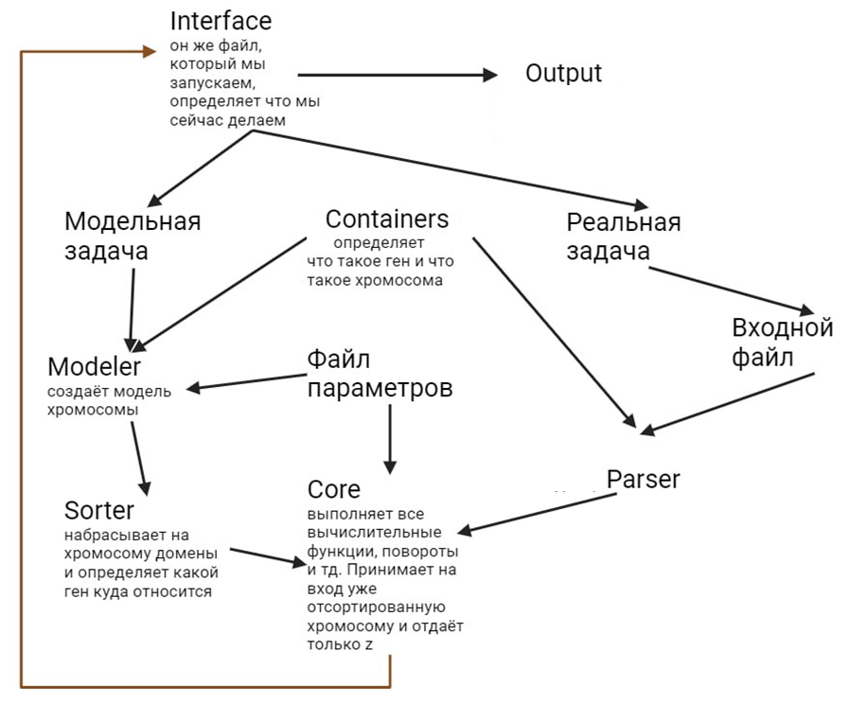
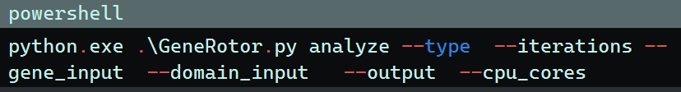
09
Проблема оптимизации
Применены несколько путей повышения скорости анализа:
Дня некоторых частей задачи предпринималась попытка повышения асимптотической производительности
Для наиболее ресурсоёмких частей задачи подобраны оптимальные методы вычисления и форматы данных
Производится адаптация для выполнения конвейерных вычислений на больших объёмах измерений
Рис.8: Блок – схема полученной в результате оптимизации модульной структуры
Рис.7: Улучшенный интерфейс для конвейерных вычислений

Slide 12

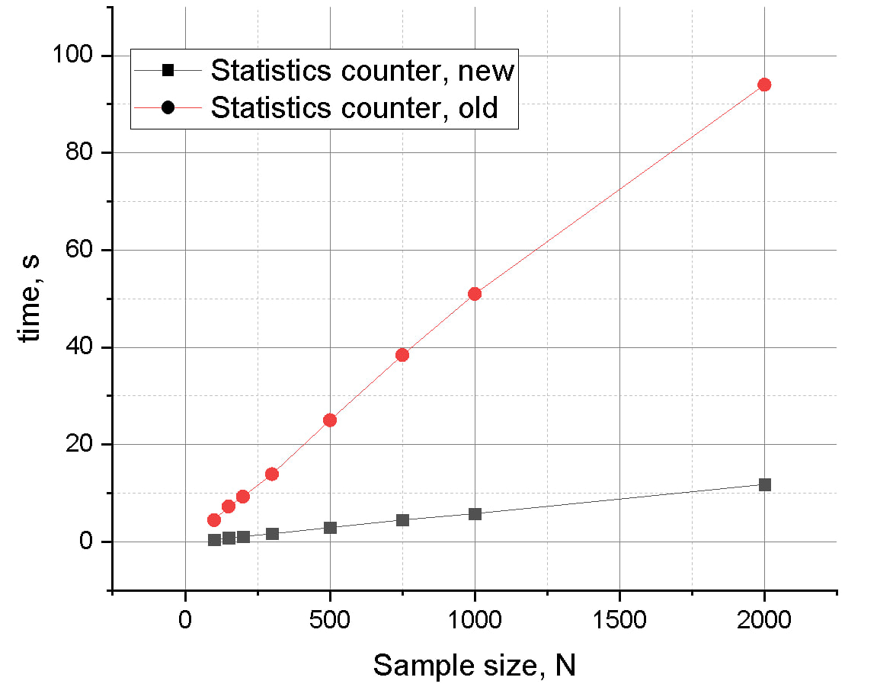
10
Результаты оптимизации
Результат:
В 9 раз уменьшено соотношение “Время\точность” для главной ресурсозатратной функции в математическом модуле
Изменения асимптотического поведения алгоритма добиться не удалось
Повышена гибкость и настраиваемость анализа
Рис.9: Графики зависимости времени работы для предыдущей и оптимизированной версий

Slide 13
Этап 3: Проверка и применение

Slide 14

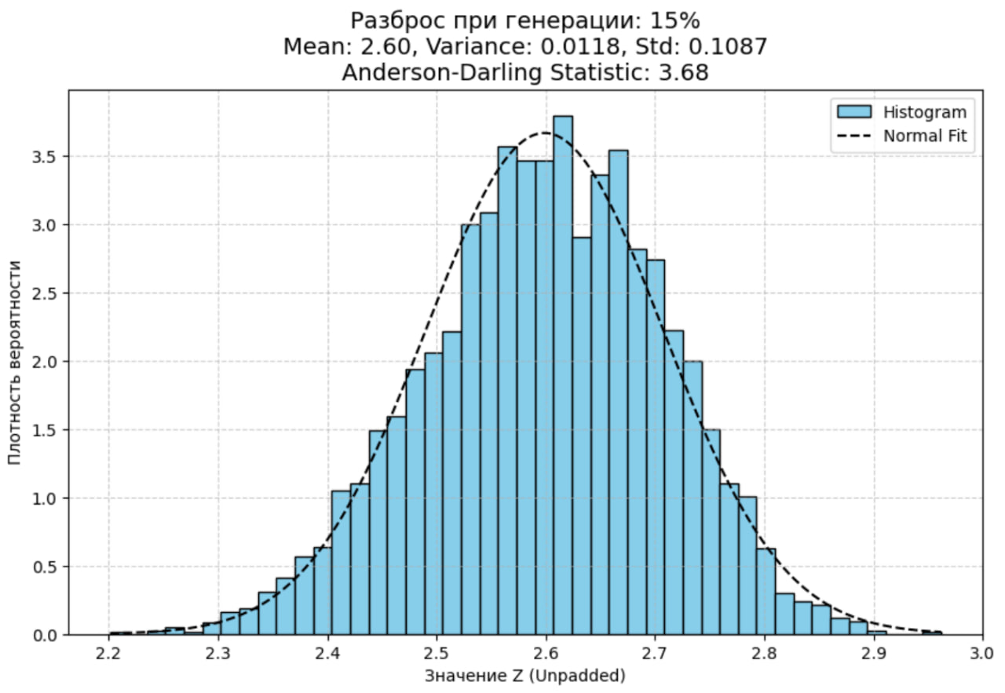
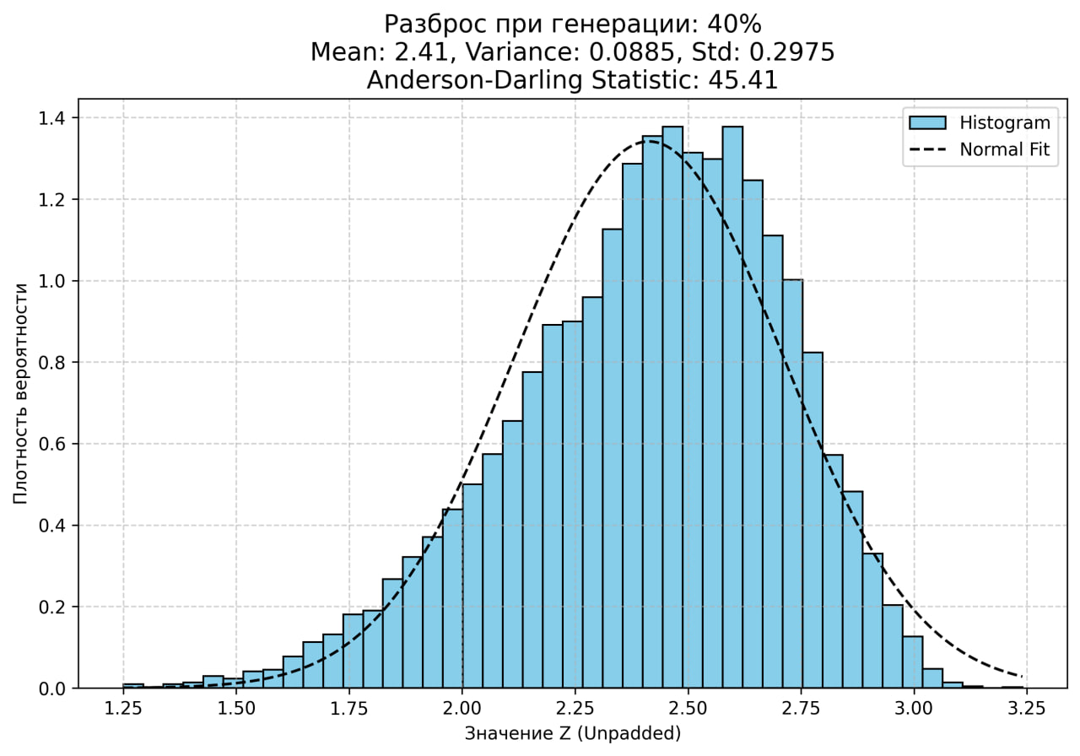
11
Положительный контроль
Результат проверки: Принадлежащие к домену уровни экспресии при анализе показывают среднее значение Z = 2.6 и это:
Существенно отличается от результатов случайных чисел.
Внесение погрешности до 30% от максимального значения не влияет на результаты теста.
Рис.10: а) Результат анализа модельных хромосом, созданных конкатенацией TAD.
б Результат анализа TAD c внесенными ошибками в измерениях профиля экспрессий

Slide 15

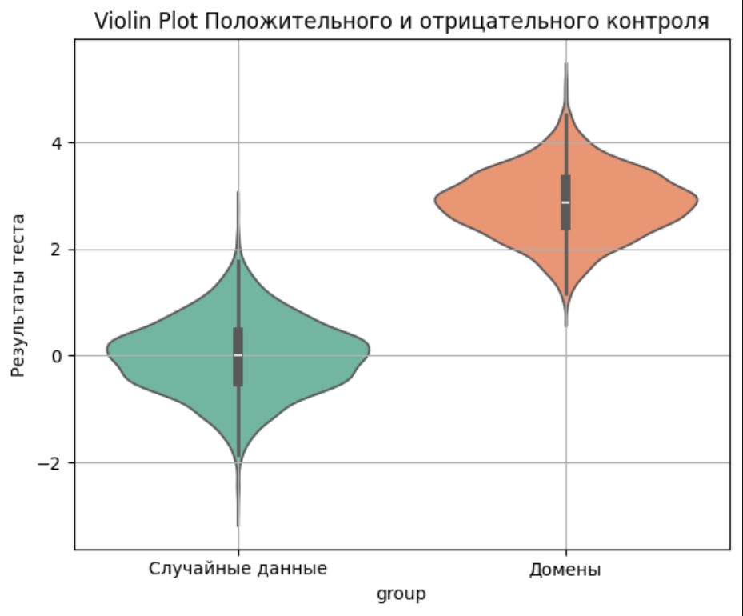
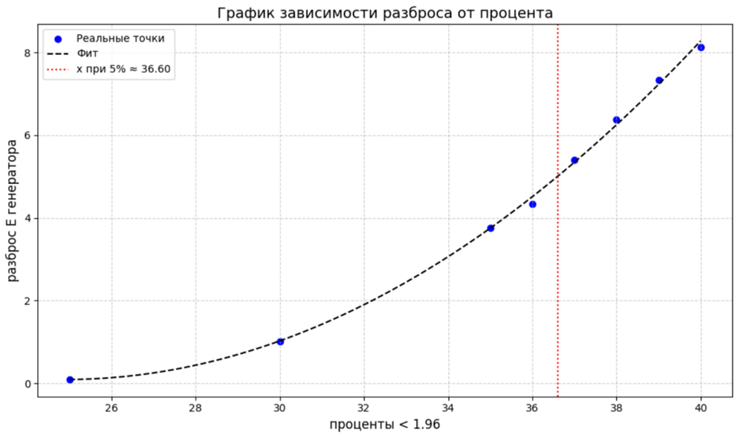
12
Диапазон результатов и устойчивость
Рис.11: Сравнение результатов анализа для полностью некореллированных и полностью кореллированных уровней экспресии. Любая комбинация результатов находится между ними
Рис.12: Зависимость количества ложных результатов от шума при измерении экспрессии генов (в % от максимального значения). 5% ошибочных результатов достигается при 36.5% погрешности

Slide 16
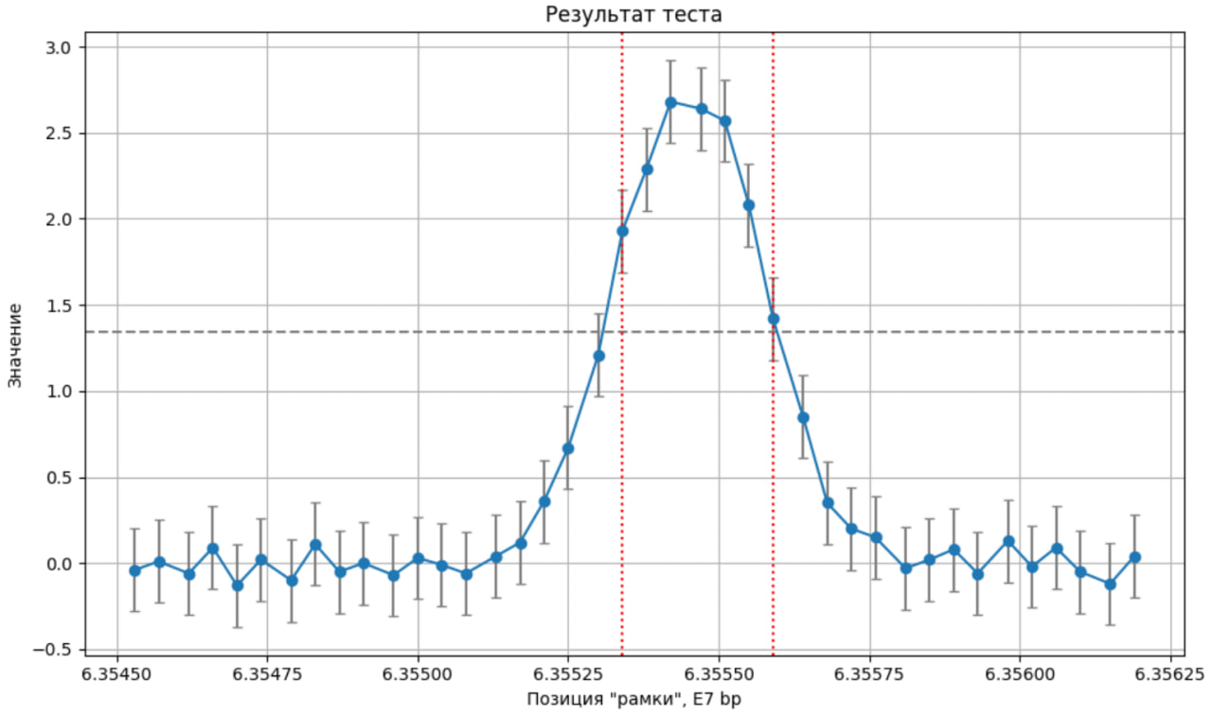
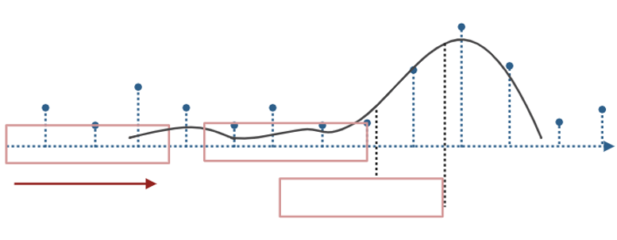
13
Применение для поиска TAD на хромосоме
Используем метод для поиска домена TAD на участке хромосомы:
Окно (sliding window) движется по хромосоме и на каждом шаге проводится попытка найти корреляцию между генами, попавшими в это окно
Чем больше степень перекрытия этого окна с доменом, тем больше будет Z – score
По тому, как меняется z-score при продвижении по хромосоме, можно отследить, на каком участке наблюдается корреляция значений экспрессии
На этом участке есть нечто, что приводит к этой корреляции, и нужно проверить этот отрезок другими методами

Slide 17

Выводы
Проведена работа:
Разработан метод, который по данным об экспрессии генов на участке хромосомы определяет наличие координированности экспрессии (корреляции)
Проведена валидация на искусственных данных с положительным и отрицательным контролем
Проведена оптимизация алгоритма для повышения стабильности и удобства использования
Итоговый результат:
- На основе алгоритма создан тест для анализа различных участков генома: выявление функциональных областей (например, TAD-доменов) и нефункциональных (например, неэкспрессируемые участки)
- Предложен метод предсказания характерных длин и координат доменных структур (связанных с экспрессией) генома на основе только данных об экспрессии генов.
14

